Slide 1

包材BOM表資料系統專案負責項目說明

Slide 2
產品包材BOM現況系統流程說明
黑箭頭為原流程，紅箭頭為新系統後新流程
目前某機種包材BOM新增及查詢方式
本人為負責編寫程式碼開發系統的部分
產品機種包材BOM新增查詢新系統
功能如下：
1.建立、修改或查詢新材料料號、品名、規格及產線現有的數量。(可解決原流程問題1)
2.建立或修改好的材料資訊其所存的資料庫可傳送至公司EDA系統。
3.建立、修改或輸入產品機種ID，將會自動查詢所有包裝所需新材料料號、品名、規格及使用數量。(可解決原流程問題2)
以公司EDA系統建立、修改或查詢新材料料號、品名、規格
以Excel建立或修改某產品機種對應所需的各種包材料號、品名、規格及使用數。
人工從電腦資料夾裡自行尋找某機種產品包材BOM Excel檔開啟查詢確認
原流程問題點：
1.公司EDA系統雖可建立材料相關資訊，但無法提供產線現有的數量查詢。
2.若要在包材BOM查詢某機種產品所有出貨所需的包裝材料，便須人工從電腦資料夾裡一個個檔案自行開啟查詢確認，費工耗時。

Slide 3
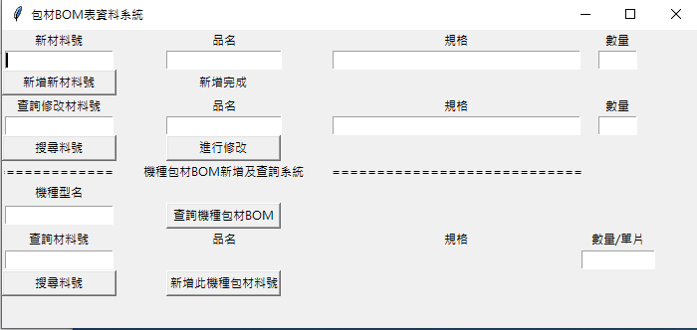
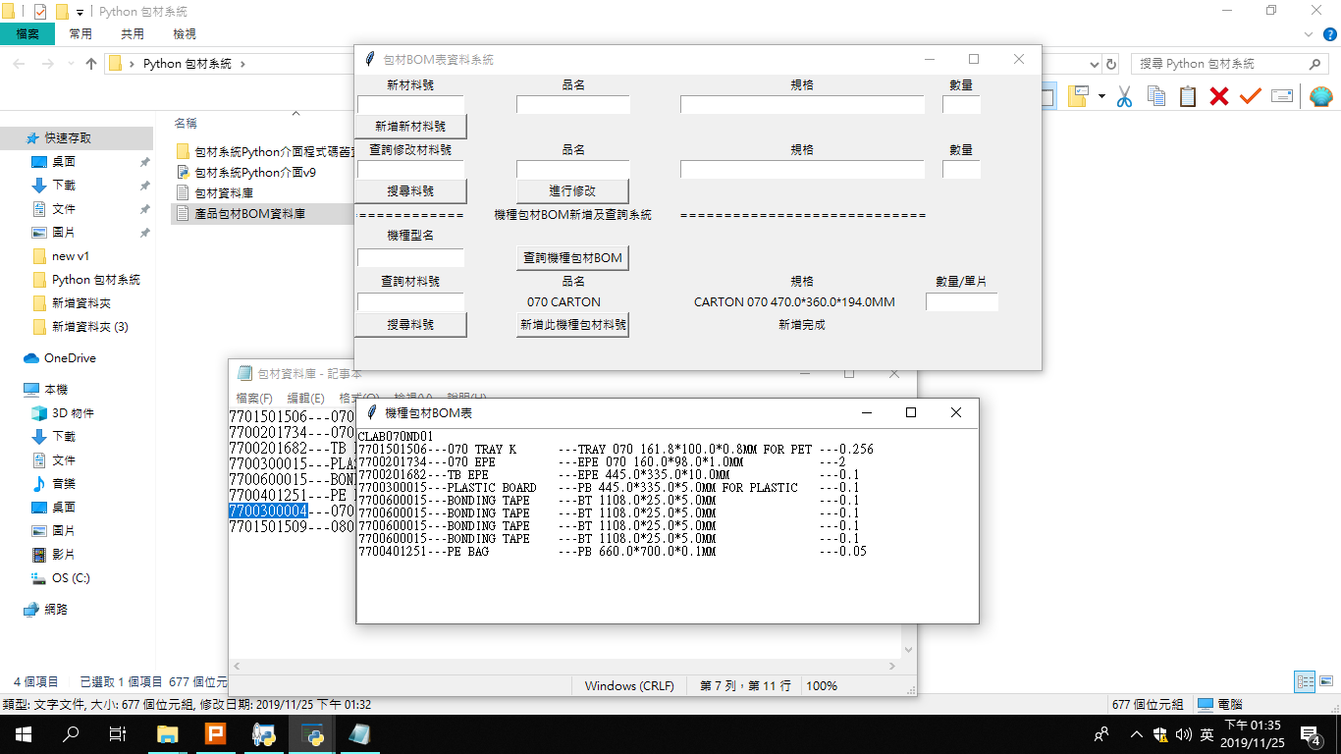
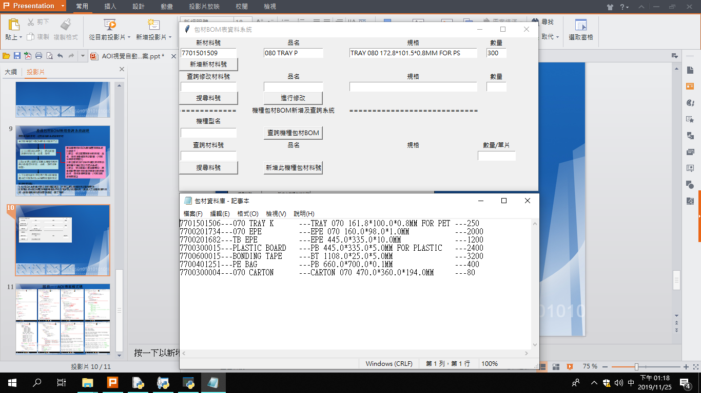
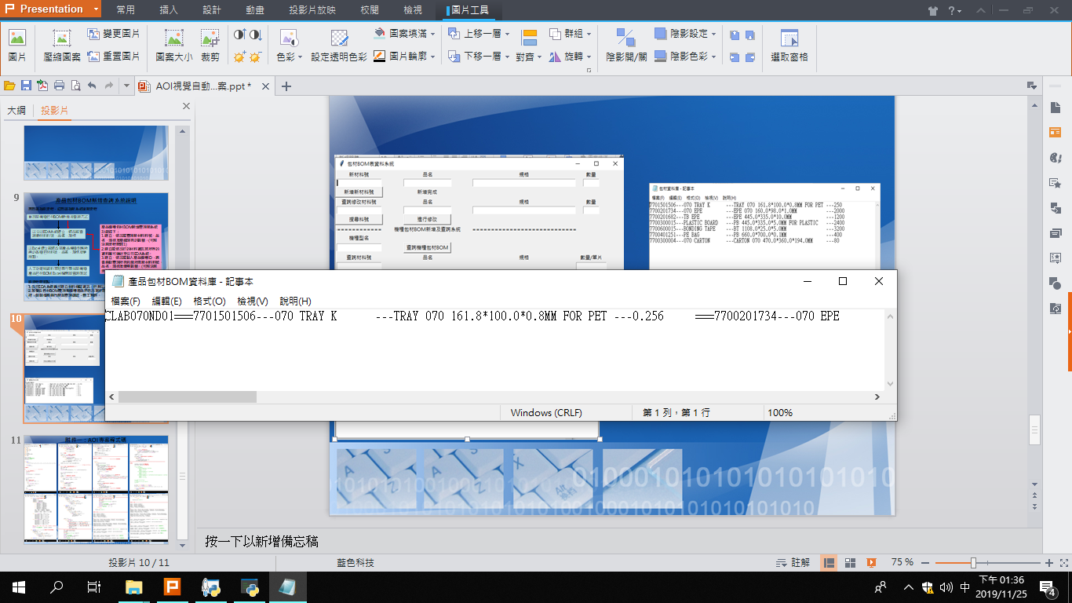
產品包材BOM新增查詢系統執行說明
搜尋各產品機種所使用包裝材料資訊，可從資料庫自動尋找讀取顯示
新增或修改新材資訊後儲存至資料庫
搜尋材料資訊，可從資料庫自動尋找讀取顯示
新增或修改新產品機種包材材資訊後儲存至資料庫
各產品機種包材BOM資料庫
各材料資料庫
以上均以Python語言編碼(全部程式碼如附件)

Slide 4
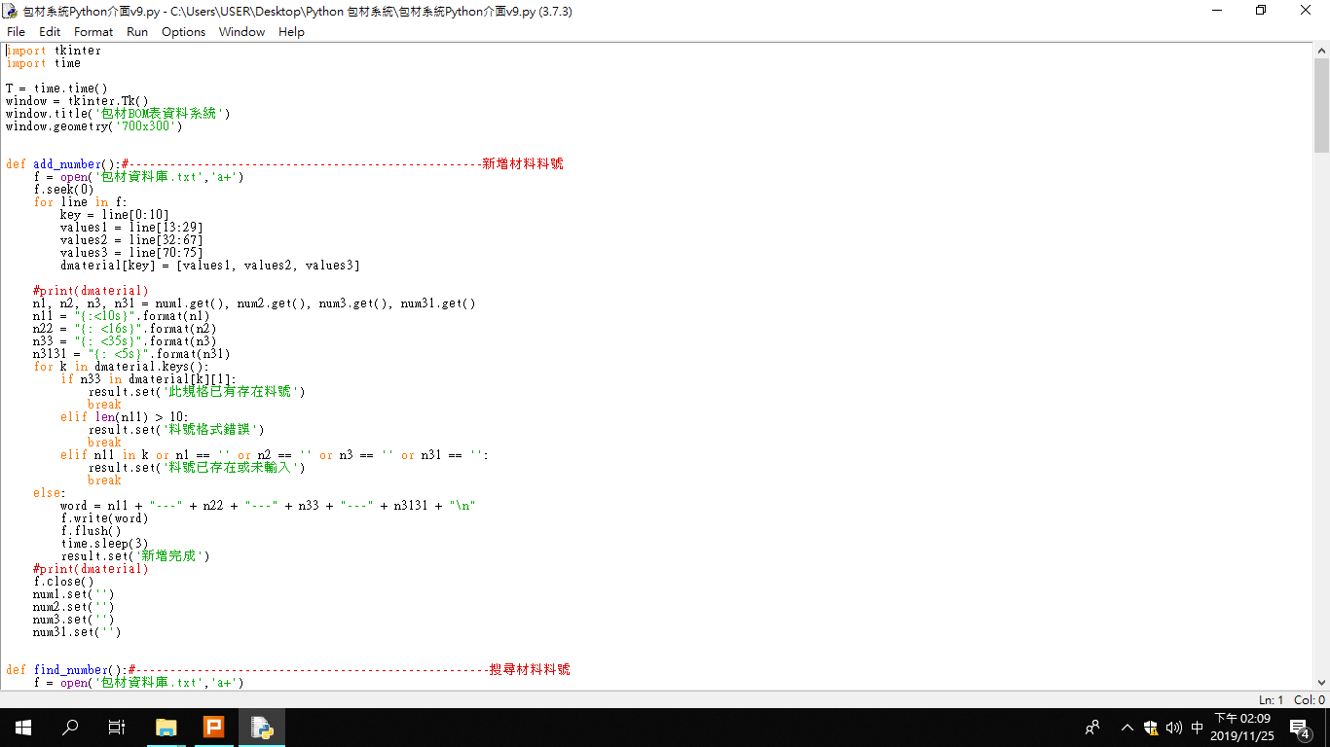
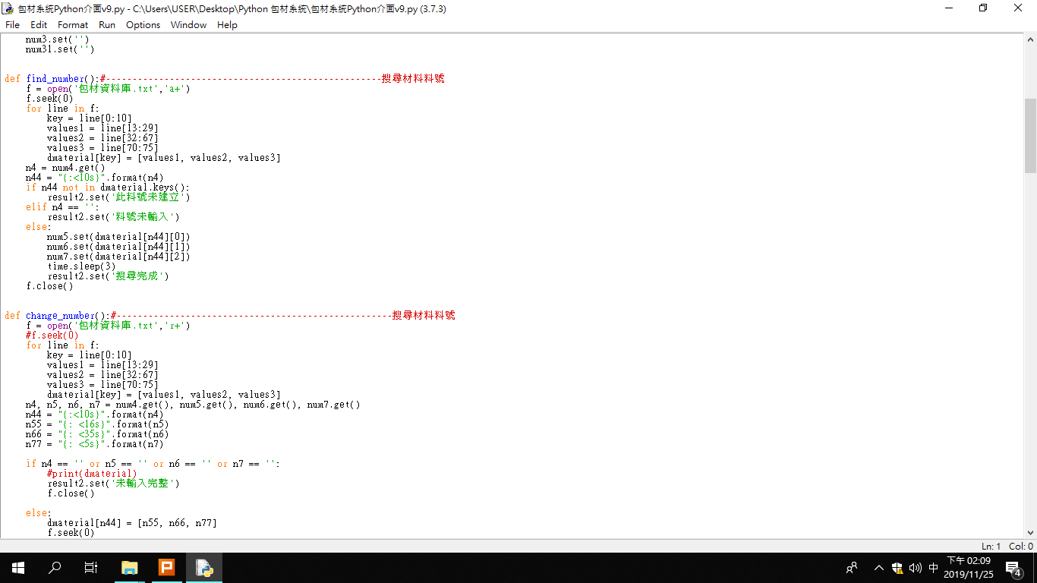
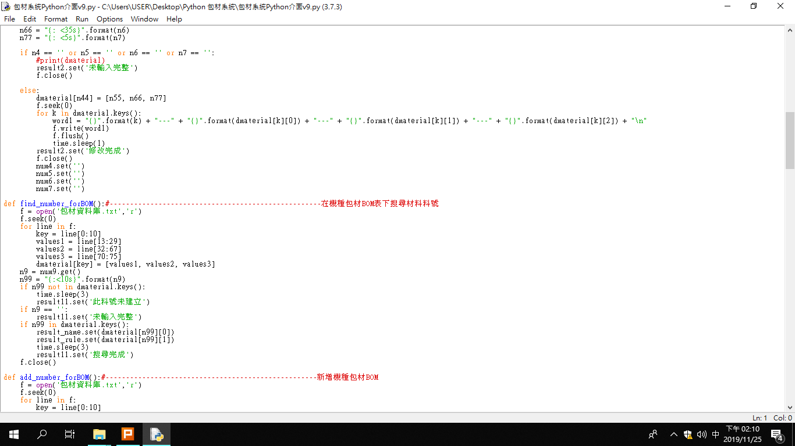
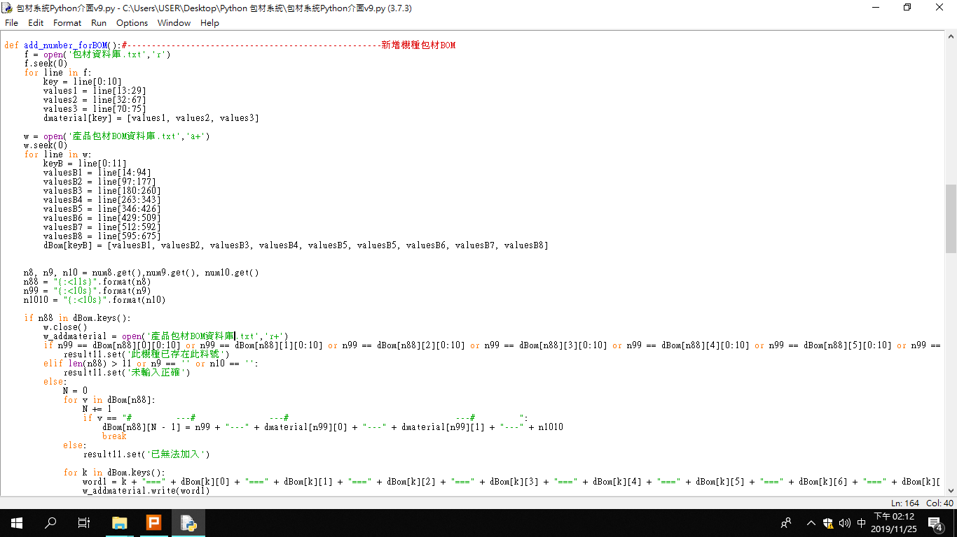
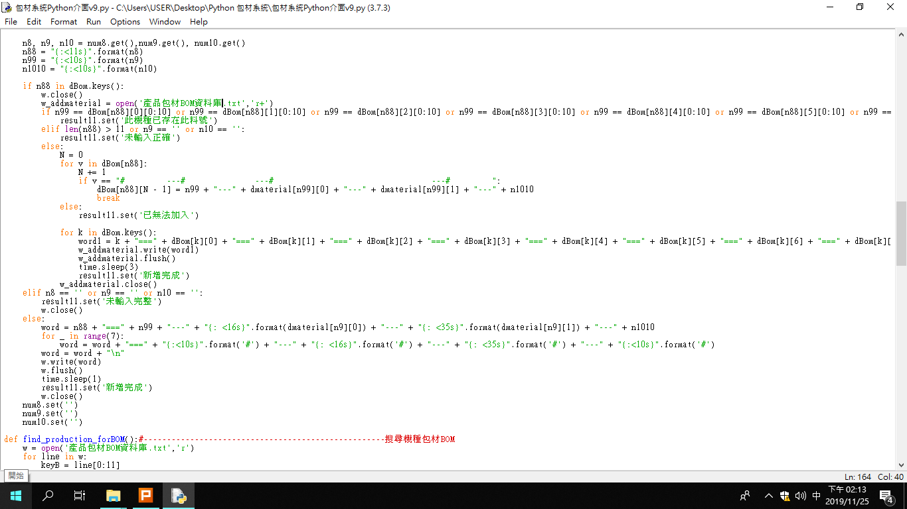
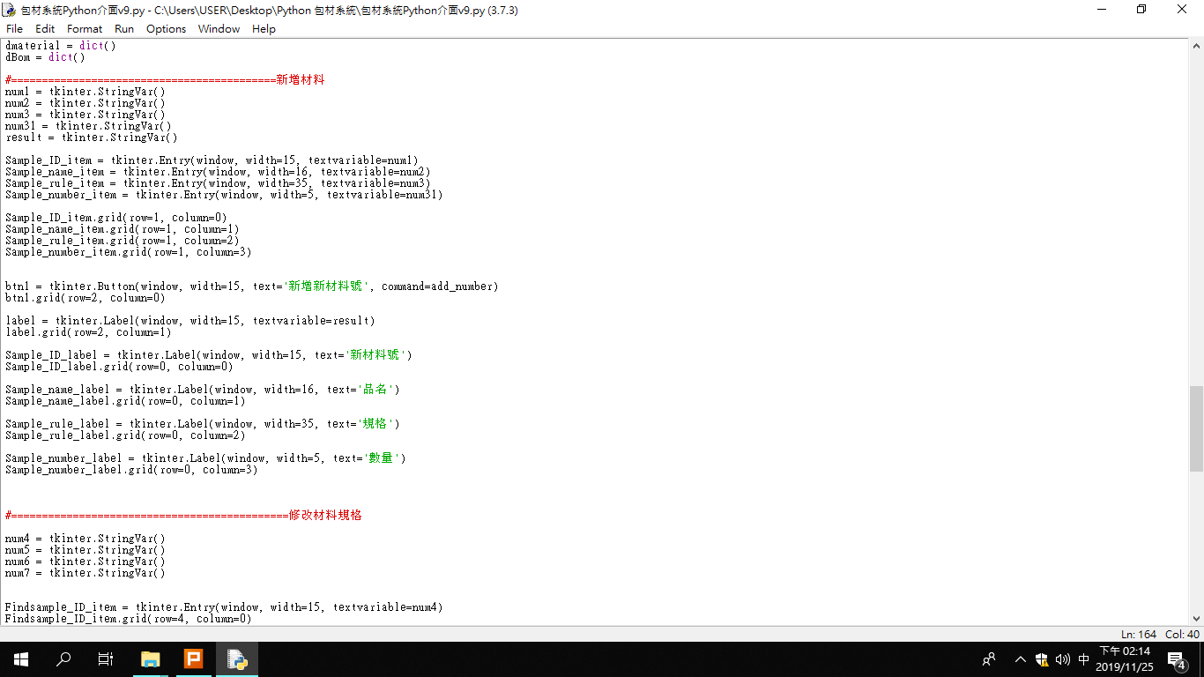
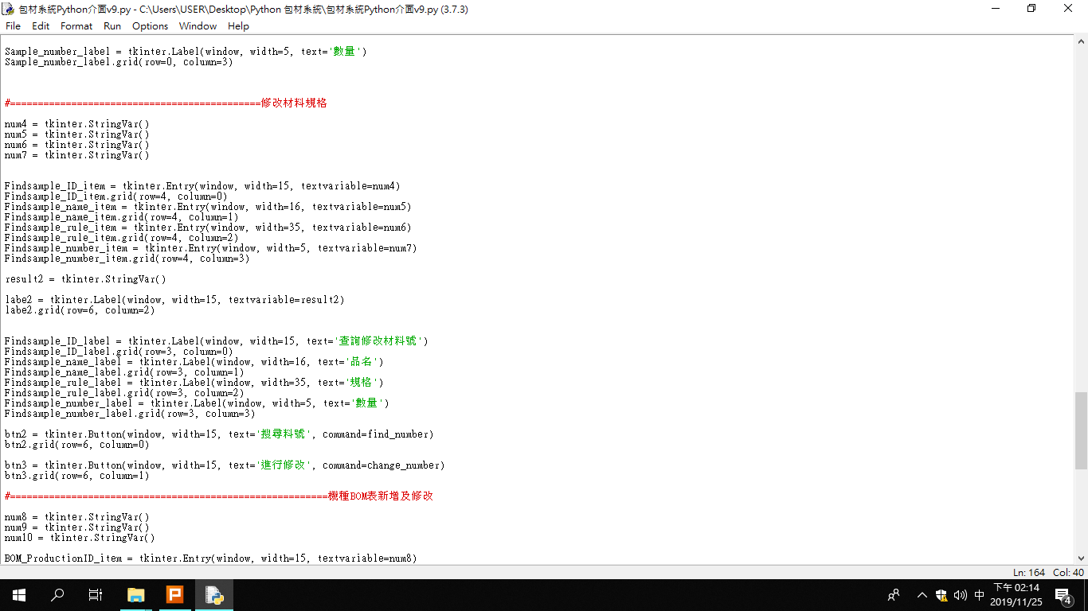
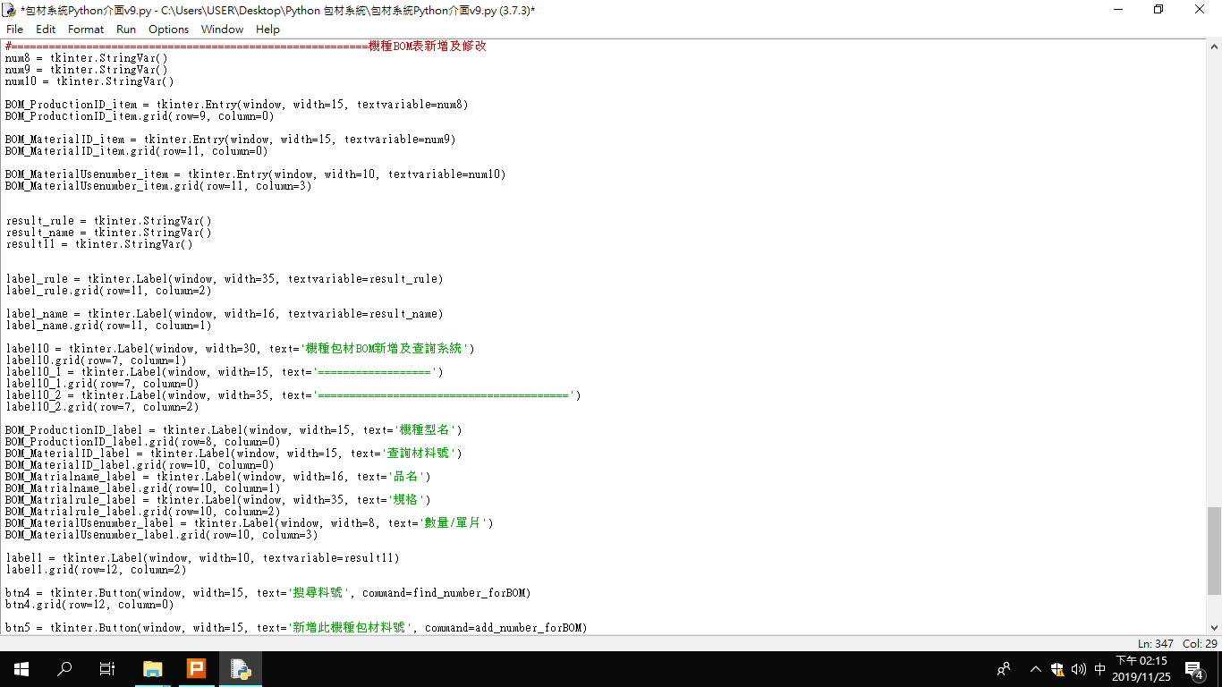
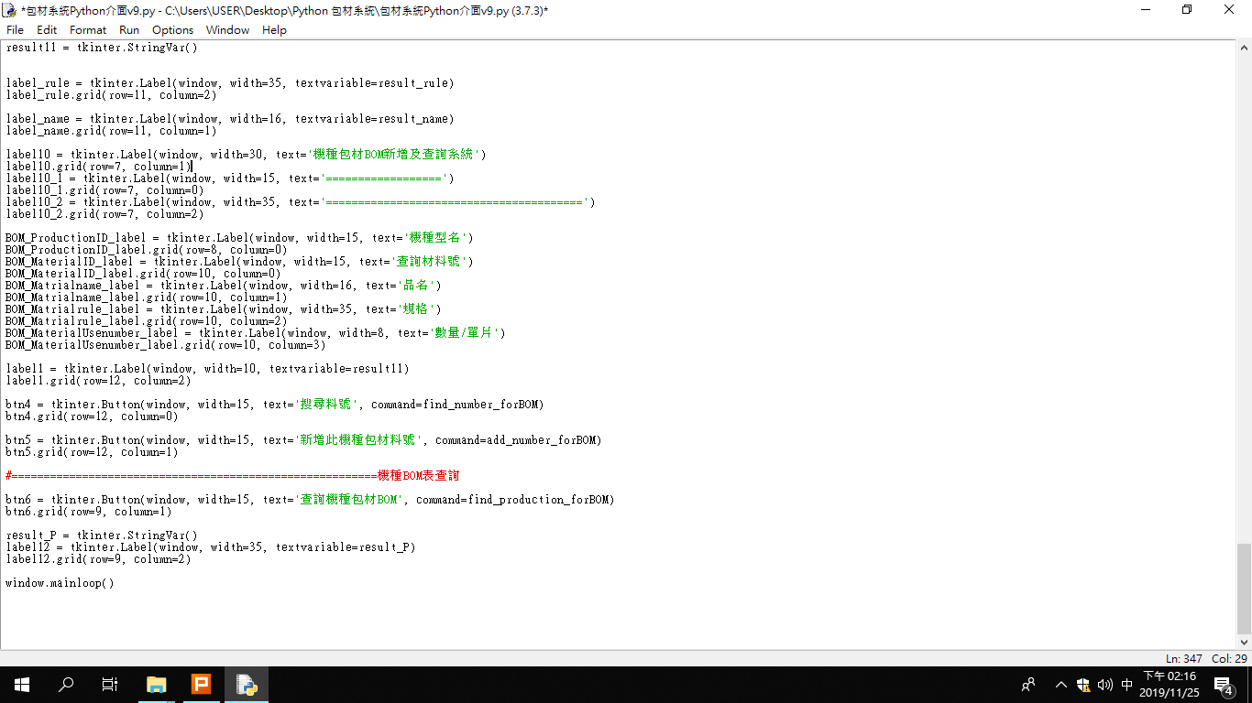
附件：產品機種包材BOM資料系統專案程式碼
1
2
3
4
5
6
7
8
9

Slide 5
END

